Slide 1
ДОСЛІДЖЕННЯ ВПЛИВУ КОСМЕТИЧНИХ ЗАСОБІВ НА ЗДОРОВ’Я ЛЮДИНИ
Проект підготувала Катерина Смірнова

Slide 2
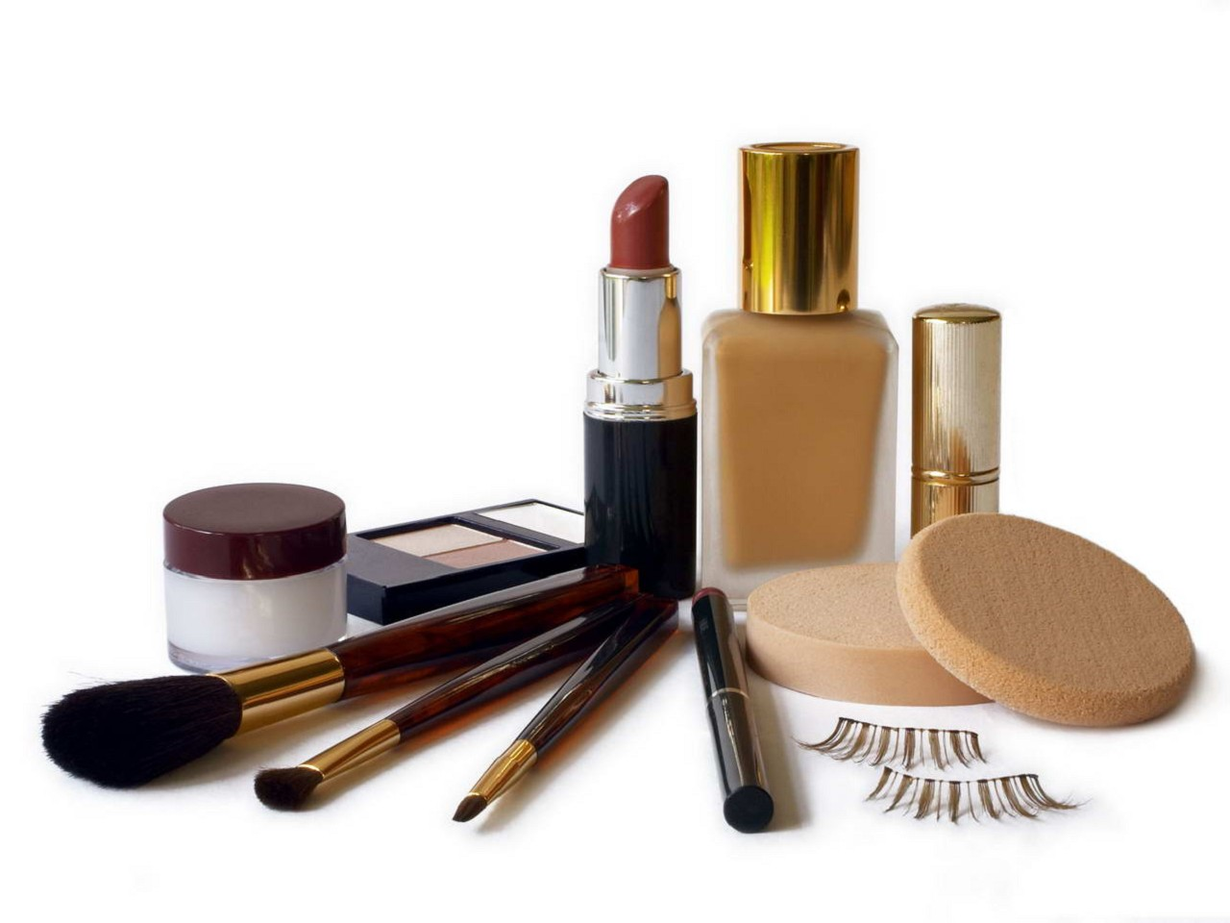
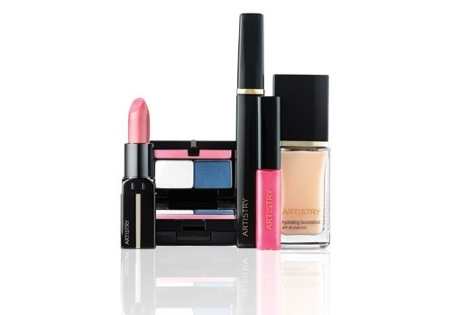
В сучасному суспільстві, де багато жінок та чоловіків користуються косметичними засобами, особливо важливою постає проблема якості косметичної продукції. Одним з найпопулярніших косметичних засобів для людини будь-якої статі є шампунь, саме тому я вирішила дослідити мою тему в цьому аспекті.

Slide 3
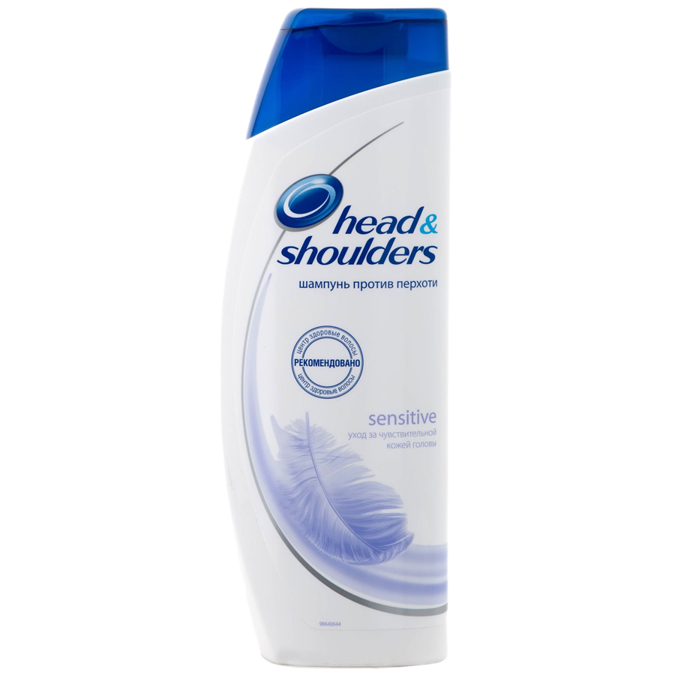
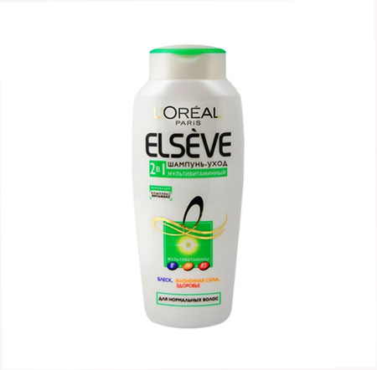
Шампунь - це рідка лікарська форма, яка складається з розчинника (вода, екстракти рослинної сировини, спирт, гліцерин тощо), розчинних лужних вищих кислот і розчинених або змішаних біологічно активних речовин.
Простіше кажучи, це речовина основою якої є вода та поверхнево-активні добавки, в меншій кількості.

Slide 4
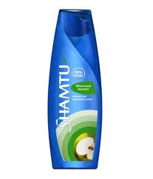
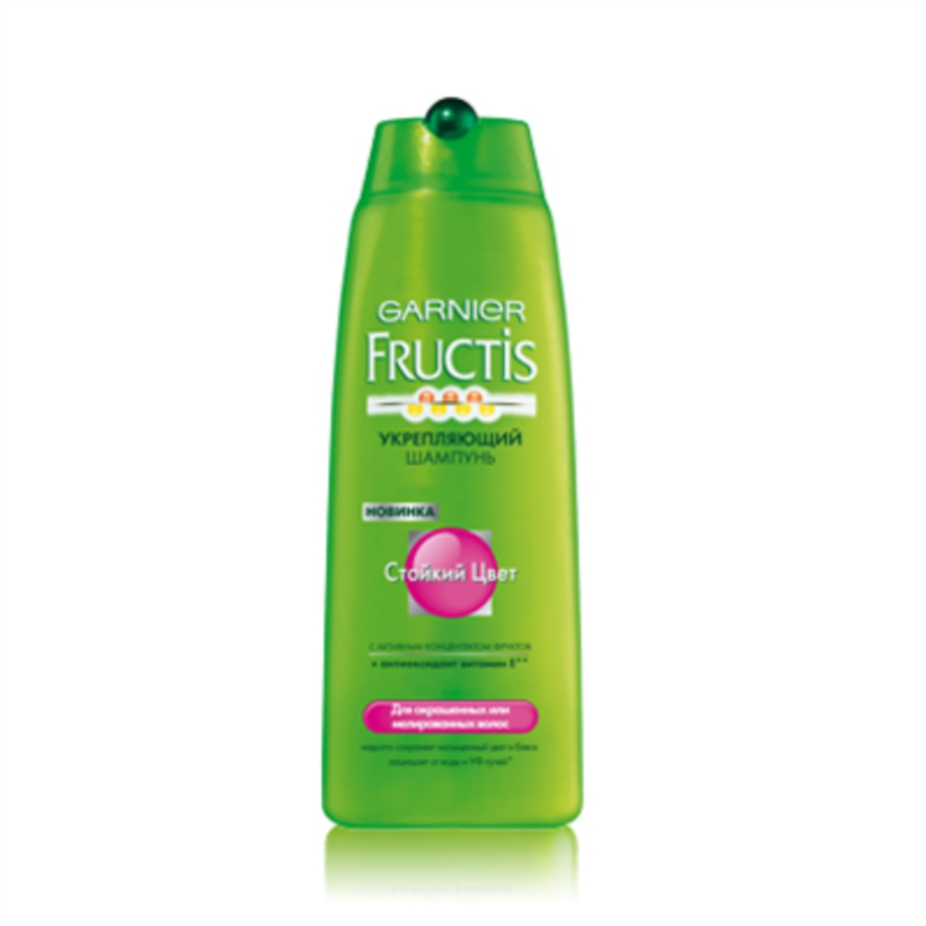
До складу сучасних шампунів часто входять природні олії, вітаміни або інші компоненти, які, за твердженням виробників, сприяють зміцненню волосся або приносять будь-яку користь споживачам. Проте експериментальних підтверджень цьому не існує.

Slide 5
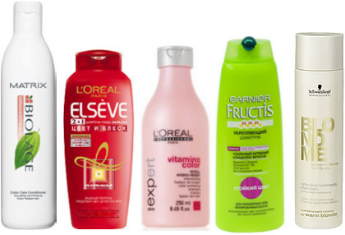
Я вирішила структурувати свою промову таким чином:
ТОП-5 шкідливих речовин, що зазвичай містяться в шампунях;
Дослідження трьох найпопулярніших марок шампунів;
Власні рекомендації щодо користування шампунями.

Slide 6
ТОП-5 шкідливих речовин

Slide 7
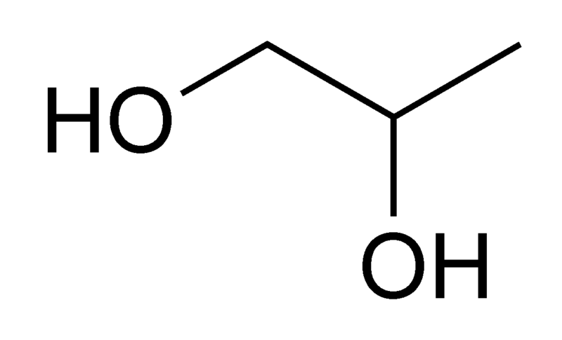
5 місце
Пропіленгліколь
Пропіленгліколь – це косметична форма нафти. Він використовується при виготовленні гідравлічної рідини, і В ТОЙ САМИЙ ЧАС, використовується у виготовленні шампунів.
Він приводить до серйозних подразнень шкіри, а також негативним змінам, які
позначаються на стані
здоров’я нирок та печінки.

Slide 8
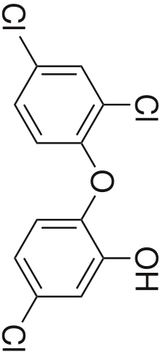
4 місце
Тріклозан
Тріклозан – це хімічна дезінфікуюча речовина, яка використовується для знящення мікробів всіх типів.
Експеримент показав, що тріклозан знищує не лише шкідливі бактерії, але й корисну міклофлору.

Slide 9
3 місце
Діетаноламін
Діетаноламін – це речовина, яка використовується як пластифікатор, або, простіше кажучи, речовини, які використовуються для надання еластичності певному об’єкту, а нашому випадку – волоссю.
Доведено, що ця речовина є канцерогеном, а також викликає пошкодження шкіри та слизистих оболонок.

Slide 10
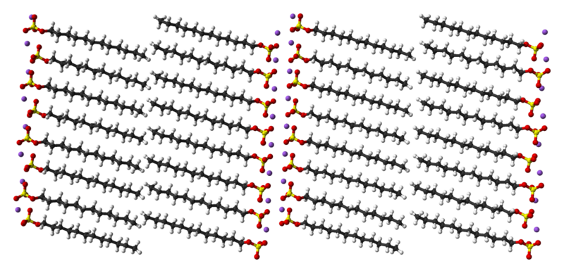
2 місце
Лаурилсульфат натрія
Лаурилсульфат натрія
та його близький родич
лаурет сульфат натрія –
це дешеві піноутворюючі речовини.
Дослідження показали, що при концентрація цієї речовини в продукті більше за 30% є небезпечною для здоров’я людини.

Slide 11
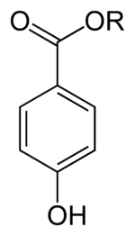
1 місце
Парабени
Парабени – це хімічні речовини, що використовуються в якості консервантів, саме тому вони є складовою шампуня.
Було досліджено вплив парабенів на організм та виявлено, що вони можуть сприяти розвитку ракових клітин.

Slide 12
Дослідження трьох найпопулярніших шампунів в Україні

Slide 13
Head and shoulders
Head and Shoulders з’явився на ринку 1950-го року і відразу завоював прихильність користувачів своїм рекламним концептом.
Головною метою цього шампуню було подолати лупу. Саме таке завдання ставив цей шампунь в слогані продукції.

Slide 14
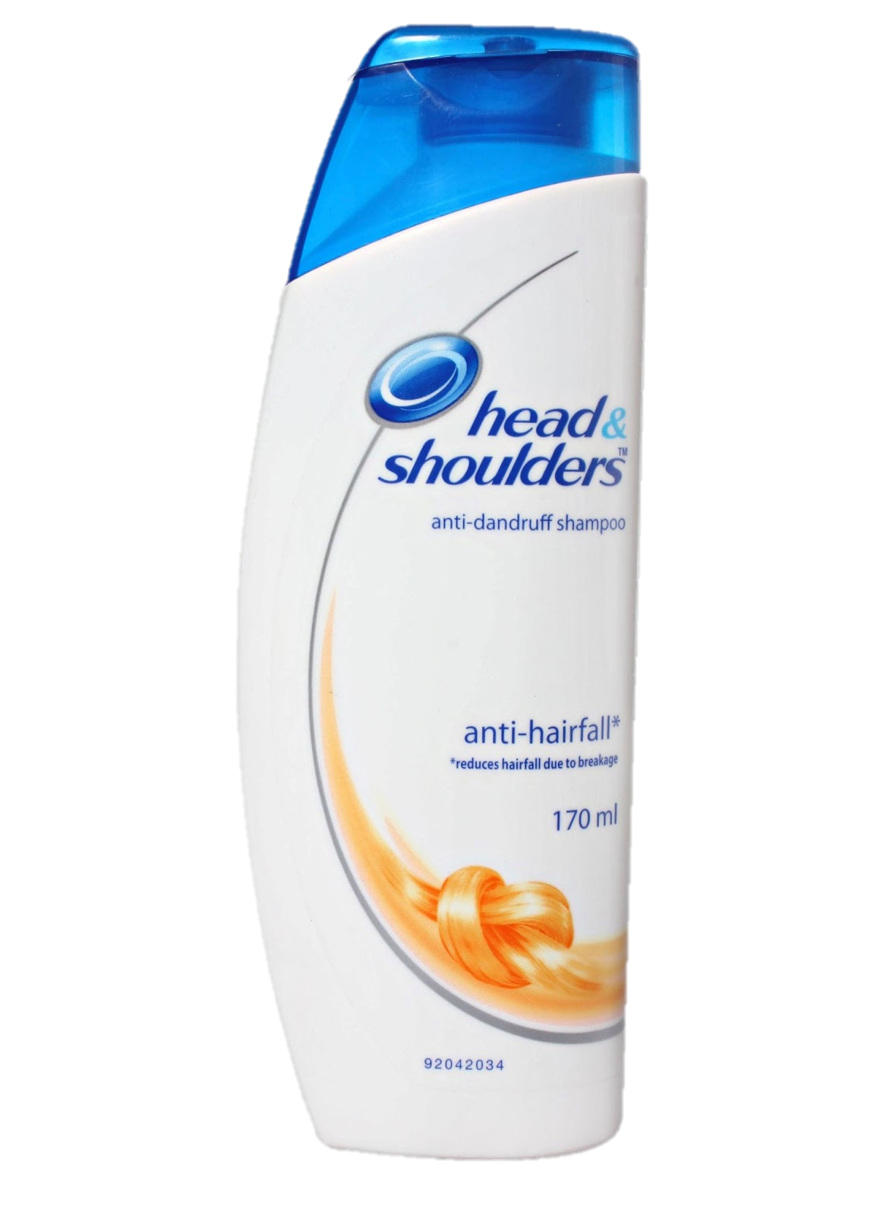
Дослідження на вміст шкідливих речовин
Склад:
Ammonium Laureth Sulfate – Аммоній Лаурет Сульфат;
Ammonium Lauryl Sulfate – Аммоній Лаурил Сульфат;
Sodium Chloride – Натрій Хлорид;
Glycol Distearat – Дистеарат Гліколя;
Sodium Benzoate – Бензонат Натрія.

Slide 15
Elseve
Шампуні Elseve з’явилися на ринках збуту відносно нещодавно, але вже встигли завоювати прихильність користувачів.
Люди, що користуються ним, зазначають, що вони б оцінили цей шампунь на 4 балли по 5-бальній шкалі.

Slide 16
Дослідження на вміст шкідливих речовин
Склад:
Ethylparaben – Етилпарабен;
Sodium Laureth Sulfat – Содіум Лаурет Сульфат;
Sodium Benzoate – Бензоат Натрію;
Linalool - Ліналоол;
Hexyl Cinnamal– Хексил Ціннамал.

Slide 17
Gliss Kur
Шампуні Gliss Kur спеціалізуються на розмаїтті різних засобів для волосся на всі випадки життя. Gliss Kur випускає різноманітні шампуні та ополіскувачі для ламкого волосся, тьмяного волосся або ж посічених кінчиків.
Зараз, ці шампуні є одними з найпопулярніших на Україні.

Slide 18
Дослідження на вміст шкідливих речовин
Склад:
Sodium Laureth Sulfate – Содіум Лаурет Сульфат;
Glycerin – Гліцерин;
Parfum – Парфюм;
Sodium Benzoate – Бензоат Натрія;
Citric Acid – Лимонна кислота.

Slide 19
Висновок
Отже, в кожному з досліджених шампунів є як найменше п’ять інгридієнтів під знаком “Небезпечно”. Саме тому, як з’ясувалося, кожен з цих шампунів може зашкодити здоров’ю людини.

Slide 20
Насамкінець, я б хотіла порадити декілька способів боротьби зі шкідливими елементами, аби мій проект не лише інформував, але й міг допомогти людям з цією проблемою.
Я хочу запропонувати декілька ідей задля уникнення пошкодженню волосся.

Slide 21
Порада
Користуватися дитячими шампунями.
В дитячі шампуні зазвичай не додають Лаурет та Лаурил-сульфати – саме тому вони стають меньш небезпечними за звичайні шампуні для дорослих.
Робити шампуні своїми руками.
Наприклад, можна скористуватися таким рецептом: 50 мл оливового масла, гліцеринового мила або основи для шампуня, 20-40 крапель ефірного масла, 1-2 ст. ложки трав, 180 мл. води.

Slide 22
Дякую за увагу та сподіваюсь,
що моя презентація
проінформує вас та допоможе
обрати правильні засоби
для волосся!

